Slide 1
Ρομπότ Επιστροφής Βιβλίων Στον Τομέα Της Βιβλιοθήκης Που Τους Αντιστοιχεί
Χουβαρδάς Αντώνης
Κορδώνη Μαρία
Διδάσκουσα : Καβαλλιεράτου Εργίνα
Εργαστηριακοί Συνεργάτες: Βασιλείου Μάριος, Μάνος Νικόλαος

Slide 2
Ανάλυση πεδίου
Το ρομπότ της βιβλιοθήκης του Πανεπιστημίου Jaume στη Βιγιαρεάλ
Μπορεί να πλοηγηθεί μέσα στη βιβλιοθήκη αυτόνομα
Μπορεί με υπολογιστική όραση να εντοπίσει λανθασμένα τοποθετημένα βιβλία μέσα στη βιβλιοθήκη με ακρίβεια 65%
Τελικά δε χρησιμοποιήθηκε γιατί
Τα πειράματα έγιναν σε ράφια με συγκεκριμένο ύψος
Μερικά βιβλία είχαν λίγο παραμορφωμένα tags και έπρεπε να βγουν απο το ράφι ώστε να διαβαστούν καλύτερα
Αντιμετωπίστηκαν προβλήματα και με το διαφορετικό σχήμα που είχαν τα βιβλία

Slide 3
Ανάλυση πεδίου
Ρομπότ πανεπιστημιακής βιβλιοθήκης στην Πρετόρια
Ρομπότ οδηγιών
Μπορεί να απαντήσει σε πάνω απο 2500 ερωτήσεις σχετικά με οδηγίες για το πως να βρουν το δρόμο τους οι φοιτητές μέσα στη βιβλιοθήκη
Σκοπός να αρχίσει σιγά σιγά η βιβλιοθήκη να εντάσσεται στην 4η βιομηχανική επανάσταση

Slide 4
Ανάλυση πεδίου
Τα ρομπότ του πανεπιστημίου του Ελσίνκι
Τα βιβλία που επιστρέφονται ομαδοποιούνται με βάση το θέμα και τη γλώσσα και μεταφέρονται αυτόνομα στο υπόγειο
Από εκεί θα τα παραλάβει ένα ρομπότ διανομέας και θα τα μεταφέρει στον όροφο όπου το προσωπικό θα τα βάλει πίσω στα ράφια
Ένα μικρό μέρος των βιβλίων τοποθετείται πίσω στα ράφια με τη βοήθεια ρομποτικών χεριών
Το βράδυ όταν η βιβλιοθήκη κλείνει κάποια ρομπότ σκανάρουν τα ράφια με RFID ακτίνες ώστε να εντοπιστούν τυχόν λανθασμένα τοποθετιμένα βιβλία
Είναι προγραμματισμένα να αποφεύγουν συγκρούσεις με ανθρώπους και αν εντοπιστεί εμπόδιο στο δρόμο τους το αποφεύγουν βρίσκοντας μια άλλη διαδρομή για τον προορισμό τους.

Slide 5
Λειτουργίες του Ρομπότ-Πλοήγηση
Το ρομπότ μας θα πλοηγείται ακολουθώντας γραμμές στο πάτωμα της βιβλιοθήκης με τη χρήση IR αισθητήρων
Το αποτέλεσμα της αναζήτησης Α* θα είναι ο βέλτιστος συνδυασμός κόμβων(διασταυρώσεων) απο τους οποίους πρέπει να περάσει για να φτάσει στον προορισμό του
Στη συνέχεια έχοντας την ακολουθία των κόμβων το λογισμικό του ρομπότ θα καθορίζει τι πρέπει να κάνει κάθε φορά που θα βρεθεί σε κόμβο

Slide 6
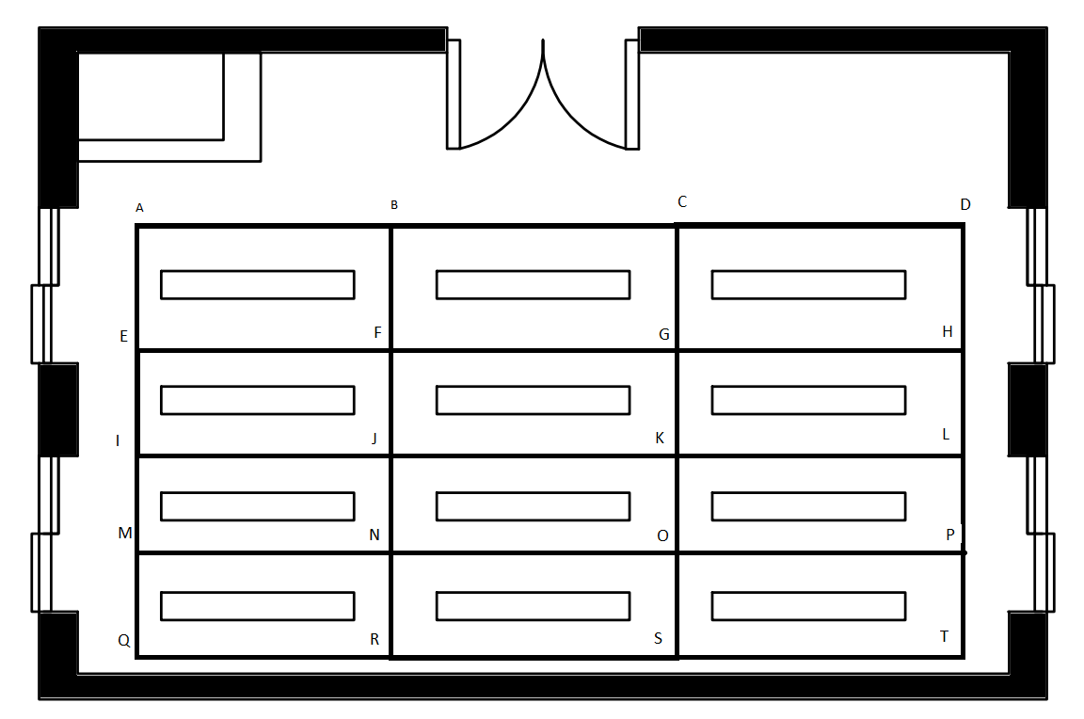
Χάρτης

Slide 7
Λειτουργίες του Ρομπότ μας
Οι κινήσεις που θα κάνει το ρομπότ όταν συναντήσει διασταύρωση θα είναι είτε ευθεία είτε αριστερά είτε δεξιά είτε αναστροφή ή στοπ.
Η αφετηρία του ρομπότ θα είναι πάντα ο κόμβος ‘Α’
Με τη βοήθεια του αλγορίθμου αναζήτησης Α* θα βρίσκει την βέλτιστη διαδρομή για το προορισμό του
Το ρομπότ θα σταματάει κάθε φορά που θα φτάσει στον κόμβο που πρέπει να επιστραφούν τα βιβλία
Όταν τα βιβλία θα έχουν τοποθετηθεί στη θέση τους θα ξεκινάει για τον επόμενο προορισμό του
Όταν θα έχουν επιστραφεί όλα τα βιβλία θα επιστρέφει πίσω στην αφετηρία

Slide 8
Hardware που χρησιμοποιήσαμε
Hardware | Κόστος σε ευρώ
αισθητήρες ανίχνευσης γραμμής | 8
Raspberry Pi 3 B+ | 58
L298D Motor Driver | 10
2 κινητήρες | 4
2 ρόδες | 2
4 μπαταρίες 1.5V για την τροφοδοσία των κινητήρων | 4
Power Bank για την τροφοδοσία του Raspberry Pi | 20

Slide 9
Video
video προσομοίωσης: https://www.youtube.com/watch?v=AZ6ySG-SglY&ab_channel=AntoniosChouvardas
video δοκιμής 1 : https://www.youtube.com/watch?v=t4o84UTvmwY&ab_channel=AntoniosChouvardas
video δοκιμής 2 : https://www.youtube.com/watch?v=SKoaLWitMWw&ab_channel=AntoniosChouvardas

Slide 10
Ευχαριστούμε για την προσοχή σας

